Slide 1
El Presupuesto y los Resultados
Luis Miguel Soria Vázquez
Dirección de Programación y Presupuestación
Secretaría de Finanzas, Inversión y Administración

Slide 2
Presupuesto
Herramienta de planificación que permite al gobierno organizar las acciones que realiza para el cumplimiento de sus funciones y planes, así como los recursos necesarios para tal fin.
Objetivos
Acciones
Recursos

Slide 3
Gestión para Resultados
Centrar el diálogo en los Resultados
Objetivos
Valor Público
Acciones
Indicadores
Recursos
Resultados

Slide 4
Modelo Presupuestario Guanajuato
- Resumen -

Slide 5
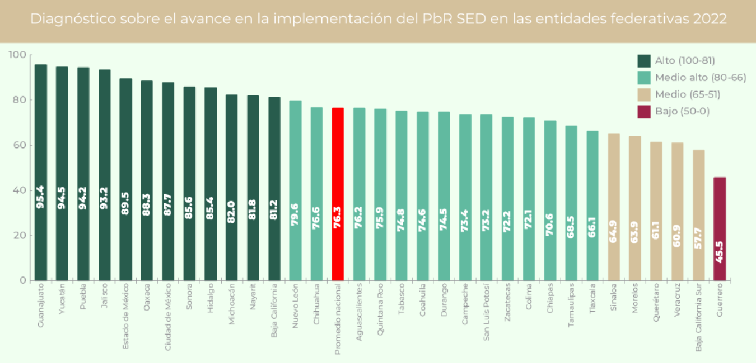
El Modelo Presupuestario Guanajuato es referente nacional
Primer lugar 2021 y 2022
Fuente: Portal de Transparencia Presupuestaria de la SHCP

Slide 6
El Modelo Presupuestario en Guanajuato
Bases Metodológicas
Resultados

Slide 8
Construyendo el Presupuesto
- Recomendaciones -

Slide 9
Diagnóstico del Programa Presupuestario
Matriz e Indicadores para Resultados (MIR)
Documentación de Componentes y Actividades Presupuestarias
Integración del Presupuesto de Egresos
Diagnóstico
Objetivos
Recursos
Acciones

Slide 10
Para iniciar el diagnóstico…
Brechas
Análisis de brechas
Situación actual vs. Situación deseada
Brechas de desarrollo y desempeño
¿Qué causa las brechas?
¿Alternativas de solución?
Plan de acción

Slide 11
¿Cómo describir la situación actual?
¿Cuáles son los retos actuales de las contralorías municipales?
¿Cuál es la razón de ser de las contralorías?
¿Qué pasaría si las contralorías municipales no existieran?
¿Cuáles son las principales aportaciones / productos de las contralorías municipales?
¿Quiénes son los beneficiarios directos e indirectos de los servicios / productos de la contraloría?
¿Qué disposiciones federales, estatales y municipales sustentan el trabajo de las contralorías municipales?
Las respuestas serán clave en la documentación del diagnóstico …

Slide 12
Aspectos mínimos a incluir
Identificación y descripción del problema central
Determinación y justificación de los objetivos de la intervención
Árbol del problema y árbol de objetivos
Diagnóstico particular
Identificación, cuantificación y caracterización de la población o áreas de enfoque potencial
Identificación, cuantificación y caracterización de la población o áreas de enfoque objetivo
Estrategia de cobertura (territorial, plurianual, estratégica)
Relación con otros programas presupuestarios federales, estatales y municipales
Elementos para la integración de un padrón de beneficiarios
Matriz de indicadores para Resultados, o equivalente con base en la Metodología de Marco Lógico
Fenómeno público
Magnitud Enfoque

Slide 13
Articulación con la Planeación
¿Cuál es el alcance esperado de la fiscalización municipal?
¿Cuáles son las principales acciones de una contraloría municipal?
¿Auditoría y/o evaluación?
Entorno y situación actual
¿Cuántos recursos destinan actualmente los municipios a la evaluación?
¿Cuántos programas / acciones se evalúan actualmente?
¿Quién realiza las evaluaciones?
¿Existen Programas Anuales de Auditoría o de Evaluación?
¿Mecanismos de participación ciudadana en la contraloría?
¿Existe un mecanismo que permita dar seguimiento a las acciones de mejora de los programas presupuestarios, derivadas de las evaluaciones / auditorías?
Área de enfoque
Compromisos y metas de gobierno municipal
Alineación con la planeación estatal, nacional e Internacional (ODS)
Enfoque del Programa Presupuestario
¿Por qué? Para qué?

Slide 14
Indicadores, entregables y metas
Porcentaje de recursos municipales fiscalizados
Porcentaje de programas / acciones fiscalizados (Programas auditados / Total de programas)
Porcentaje de organismos municipales con acciones de fiscalización
Costo promedio de las acciones de fiscalización (Acciones realizadas / Presupuesto Contraloría)
Programas municipales con mejoras derivadas de recomendaciones de contraloría
Porcentaje de funcionarios municipales capacitados en materia de contraloría / fiscalización
Porcentaje de Funcionarios de la contraloría con capacitación formal en rendición de cuentas, evaluación o PbR
Porcentaje de acciones de mejora implementadas en los programas fiscalizados
Porcentaje de organismos municipales que realizan acciones preventivas impulsadas por la contraloría
Medidas de desempeño
¿Cómo vamos?

Slide 15
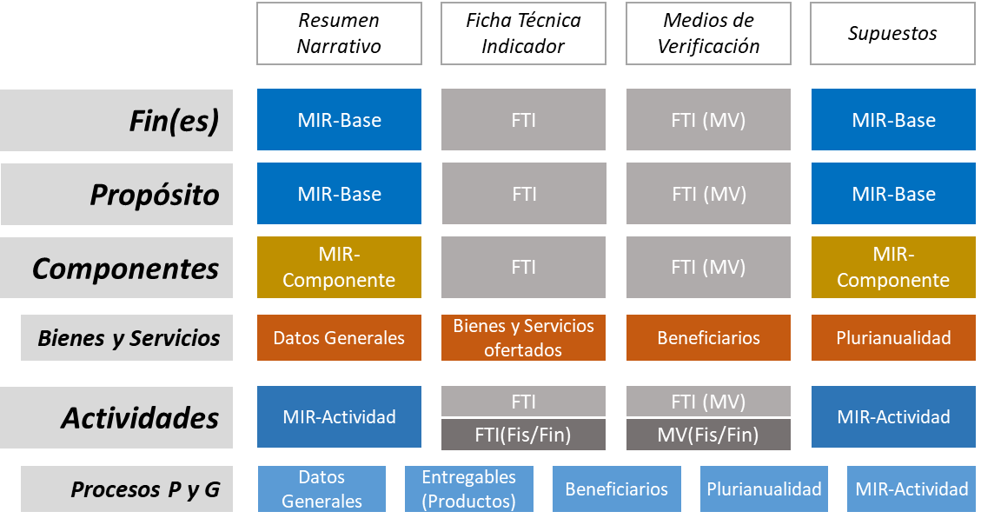
Estructura MIR en el
Modelo Presupuestario GTO

Slide 16
Monitoreo, Evaluación y Rendición de Cuentas

Slide 17
Gracias por su atención
Luis Miguel Soria Vázquez
Dirección de Programación y Presupuestación

